Slide 1
Systém monitorování parkovacích míst s pomocí IoT technologií a platformy BigClown
Bakalářská práce
Vedoucí práce: Ing. Marek Beránek, Ph.D.
Pavel
Majer

Slide 2
Obsah
Téma bakalářské práce
Struktura práce
Výstupy z praktické části - koncept řešení, DAQ uzel, agregátor
Výzvy
Detaily k řešení vybrané výzvy
Shrnutí

Slide 3
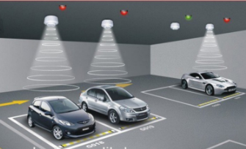
Téma bakalářské práce
IoT technologie s praktickou aplikací
Návrh systému pro sledování parkovacích míst UCL
pro použití v garážích UCL,
s použitím IoT technologií,
s použitím stavebnice BigClown,
s výrobou prototypu.
zdroj: www.alibaba.com - Parking Lot Guidance System with Key-TS07

Slide 4
Struktura práce
Teoretická část
rámcové představení Průmyslu 4.0 a IoT,
historie a očekávání,
komponenty v IoT řešeních a toky dat,
problematika sledování parkovacích míst,
mikrokontroléry a senzory,
komunikační rozhraní a SigFox.
Praktická část
definování cíle, sběr a analýza detailnějších 200 požadavků,
analýza případů užití, aktérů a jejich rolí,
návrh architektury celého systému a toku dat,
detailní návrh 2 komponent (část v garáži)..
Prototyp řešení
sestrojení DAQ uzlu (HW) a vývoj firmware (SW) – sběr dat z každého místa,
sestrojení agregátoru (HW) a vývoj firmware (SW) – agregace sebraných dat a odeslání do cloudu.

Slide 5
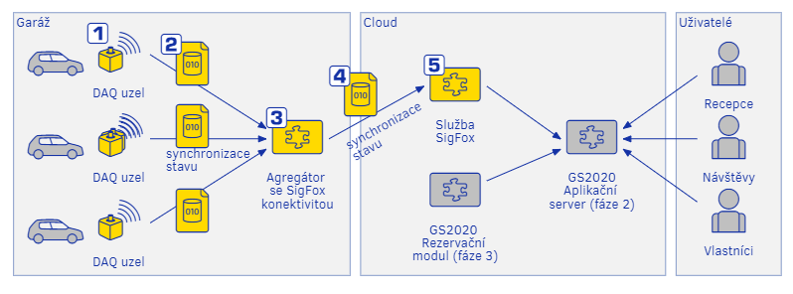
Výstupy z praktické části - koncept řešení
Notes:
DAQ uzel u každého parkovacího místa
Binární zpráva – informace v 1 Bajtu – stav obsazenosti, stav baterií a 27 stavů pro chyby
Agregátor přijímá zprávy, detekuje chyby, komunikuje se SigFox cloudem a zajišťuje nepřekročení SigFox limitací
Šedou barvou znázorněné komponenty, které nespadají do fáze 1 – zobrazování a rezervace

Slide 6
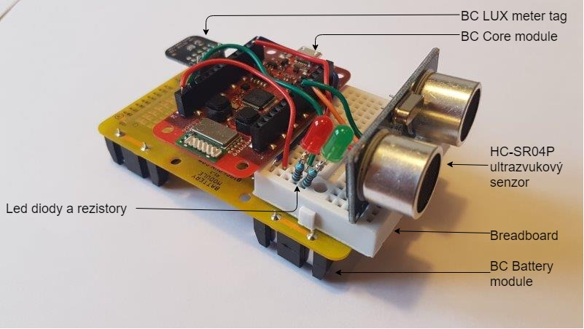
Výstupy z praktické části – DAQ uzel

Slide 7
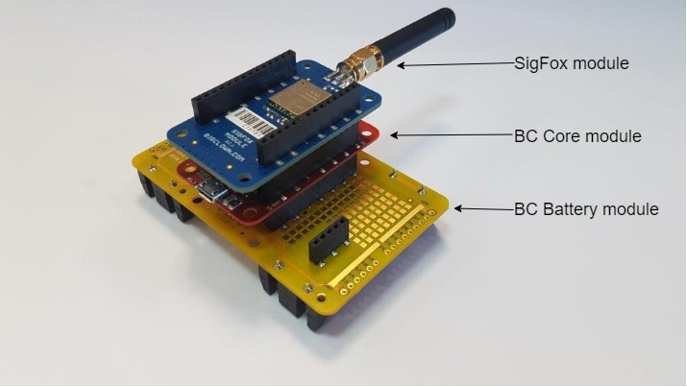
Výstupy z praktické části – agregátor

Slide 8
Výzvy
Programování v C a použití BigClown SDK
BC SDK je specifický a dokumentace je teprve ve vývoji – nutná analýza jiných příkladů
BC SDK bylo vícekrát změněno bez zpětné kompatibility
práce s BigClown rádiem vč. párování
Řešení omezení SigFox sítě
140 zpráv za den, s velikostí 12 Batjů
Logika úspory
Nalezení způsobu pro finanční úsporu - není třeba instalovat SigFox ke každému stání,
Nalezení způsobu pro úsporu baterií - uspávání v závislosti na světle,
Nalezení mechanismu pro zjišťování chyb - pomocí heartbeatů.
Notes:
SDK – other example projects had to be analyzed for finding the solutions
Radio – was complex, but could be copied from other projects.
BC SDK changed – cooperated with the BC team and found solutions.

Slide 9
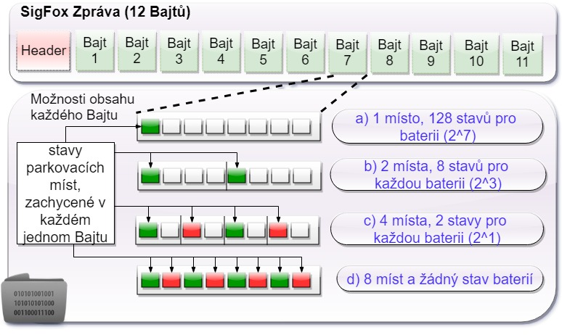
Výzva – SigFox omezení 12 Bajtů
Možnosti řešení – uložení od 1 do 8 stavů parkovacích do každého Bajtu

Slide 10
Shrnutí
Zjišťování obsazenosti parkovacích míst byl zajímavý ale i náročný úkol
velký rozsah, mnoho výzev
Nalezení řešení
rozumné řešení, které splňuje zadání
může sloužit jako základ pro návaznou práci (zobrazování stavů, rezervace míst)
Přínosy mé práce
konsolidace zvolených IoT technologií aby spolu fungovaly
prezentace praktického použití IoT technologií (řeší reálný problém)
logika agregace dat a úspora SigFox předplatných (1 místo 22)
logika úspory baterií založená na úrovni osvětlení
může sloužit jako návod pro podobné IoT projekty
firmware prototypu může být dále rozšiřováno nebo použito pro jiné účely
Cílem práce bylo
navržení systému pro vzdálenou správu garážových stání UCL
Navržení a sestrojení prototypu
Cíl byl splněn

Slide 11
Q & A

Slide 12
Otázky vedoucího práce
Jaké kroky je potřebné učinit, aby mohla být aplikace dotažena do finální podoby?
Dokončení etapy 2 a 3 (frontend a rezervační systém)
Zatím je hotový pouze prototyp. Výroba krabiček, použití varianty Cloony, testovací provoz, zapojení užívatelů, ladění funkcionalit …
S přihlédnutím k aktuálnímu stavu na trhu, myslíte si, že využití SigFox je stále správné řešení? Nebylo by vhodné využít jinou síť?
LoRa - Od května BC síť podporuje. Nemá přísné omezení na zprávy, ale není tak úsporná a bezpečná. Musí existovat gateway v blízké vzdálenosti (v industrial-grade 1000EUR/gateway)
NB-IoT - BigClown připravuje podporu, existuje problém s nároky na odebíraný proud
Pro UCL řešení považuji Sigfox za optimální, má solidní pokrytí, globální operátor – řešení bude fungovat v ČR i UK, pro větší implementace pravděpodobně NB-IoT nebo LoRa.
Notes:
vedoucí práce byl pan Ing. Marek Beránek, Ph. D.

Slide 13
Otázky oponenta práce
Považujete řešení postavené na SigFox síti jako nejvhodnější i za cenu zkomplikování architektury?
Ano, pro 6 parkovacích míst považuji za nejvhodnější.
S limitem Sigfox sítě jste museli připustit 10ti minutovou nepřesnost v zobrazení obsazenosti. považujete to za problém pro garáž UCL?
Ne. Akumuluji neodeslané zprávy. Desetiminutová nepřesnost je málo pravděpodobná.
považujete to za problém, pokud by bylo řešení nasazené pro úřad, kde se velmi často střídají auta?
Ano, pro časté střídání obsazenosti bych využil jinou síť. LoRa případně NB-IoT (s upd. FW).
Jak byste řešil rezervační UC, kdy si jeden zákazník zarezervuje místo, ale před ním stihne zaparkovat na místo někdo jiný?
Dvojitá rezervace bude ošetřena pravidly.
Ad-hoc zaparkování na rezervovaném místě těsně před rezervací – vyžaduje pomoc recepce.
Notes:
Oponent práce byl pan Ing. Michal Okresa

Slide 15
Zdroje
Pro teoretickou část
Antonín Majer – Řemeslník český
Gartner – analýzy a odhady ohledně IoT
Alibaba - Parking Lot Guidance System with Key-TS07 ultrasonic sensor integrated with LED indicators
Spel Smart – Smart parking
Unicorn College skripty k předmětu programování Arduino
Pro praktickou část
Hardwario - SDK a vzorové příklady
Glen Schatz – SigFox vs. Lora

